Slide 1

第6章 轴测图
6.1 轴测图的概念
6.2 正等轴测图的画法
6.3 斜二轴测图的画法

Slide 2
本章学习目标和内容
第6章 轴测图
本章学习目标
  了解轴测投影的概念
  掌握正等轴测图的画法
  掌握斜二轴测图的画法
本章学习内容
  轴测投影的概念
  轴测轴、伸缩系数、轴间角
  正等轴测投影和斜二轴测投影概念
  正等轴测图和斜二轴测图的绘制方法

Slide 3
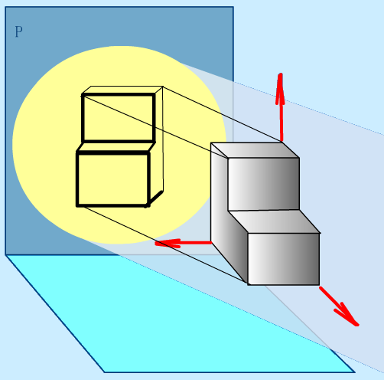
轴测图的形成
6.1 轴测图的概念
为实现在一个投影面上同时反映物体的三个方向，将物体连同确定其空间位置的直角坐标系，沿不平行于任一坐标面的方向，用平行投影法将其投射在单一投影面上，所得的具有立体感的图形叫做轴测图。
轴测图

Slide 4
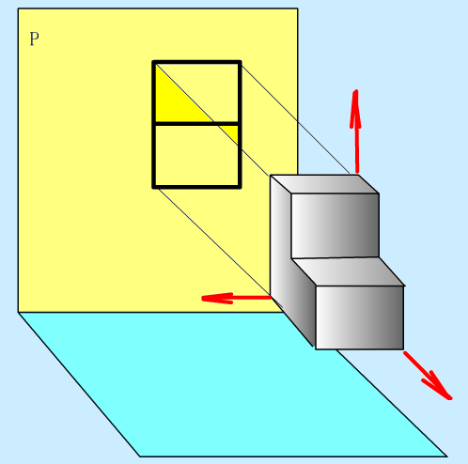
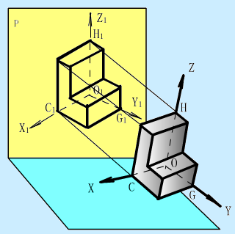
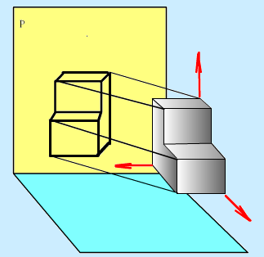
轴测图的形成
正轴测图：投射方向垂直于轴测投影面形成的轴测图。
斜轴测图：投射方向倾斜于轴测投影面形成的轴测图。
(a) 正投影图 (b) 正轴测图 (c) 斜轴测图
形体的轴测投影

Slide 5
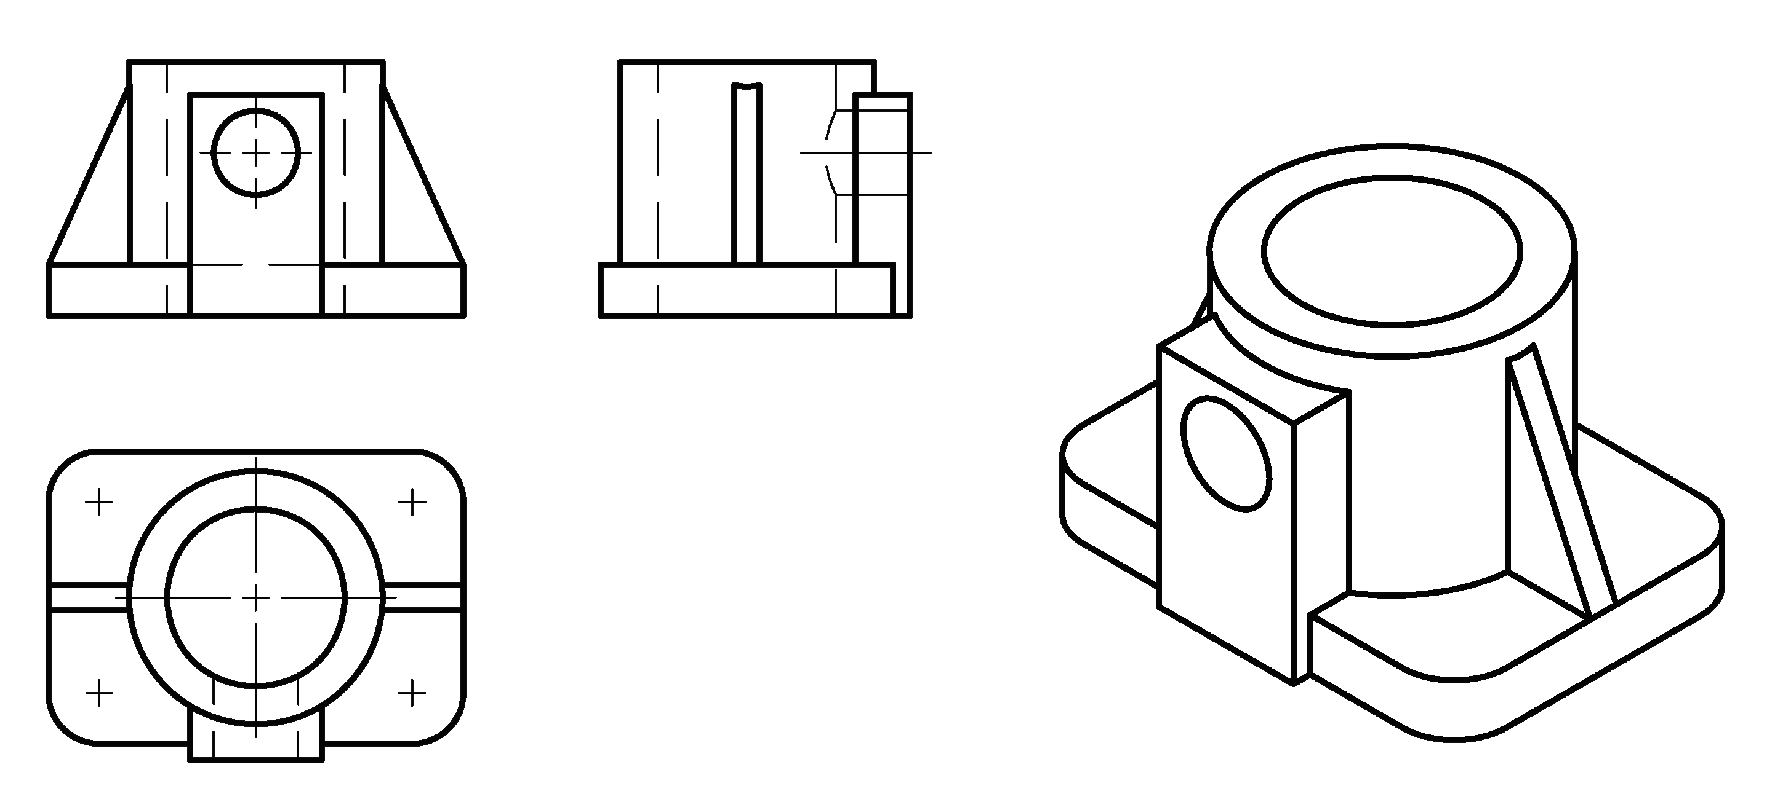
轴测图的特点
多面正投影图：确切表达形体的形状，标注尺寸方便，作图简单；立体感差。
轴测图：在一个投影面上同时反映三个方向的投影图，立体感好。
(a)多面正投影图 (b)轴测图
多面正投影图和轴测图的比较

Slide 6
一、轴测轴和轴间角
一、轴间角和轴向伸缩系数
轴测轴：建立在物体上的坐标轴在投影面上的投影。
如：O₁X₁、O₁Y₁、O₁Z₁；
轴间角：轴测轴间的夹角。以α、β、γ表示各轴间角。
如： α = ∠X₁O₁Z₁；
β = ∠ X₁O₁Y₁；
γ = ∠ Y₁O₁Z₁。
轴测投影的轴测轴和轴间角

Slide 7
轴向伸缩系数
一、轴间角和轴向伸缩系数
轴向伸缩系数：原坐标轴上单位长度与轴测投影的单位长度之比。以p、q、r表示X、Y、Z轴的轴向伸缩系数。
如：p = O₁X₁/OX；
q = O₁Y₁/OY；
r = O₁Z₁/OZ。
轴测投影的轴向伸缩系数

Slide 8
二、轴测投影的基本性质
轴测投影具有平行投影的全部投影特性。
平行性：空间相互平行的任意线段的轴测投影也相互平行。
定比性：平行二直线段或一直线上的两线段长度的比值等于其轴测投影长度的比值。
物体上与坐标轴平行的直线，其轴测投影有何特性？
平行于相应的轴测轴

Slide 9
三、轴测图的分类
根据投射方向与轴测投影面的关系、各轴向伸缩系数的不同，可以分为六类轴测图分类。
正等轴测图 p = q = r
正二轴测图 p = r ≠ q
正三轴测图 p ≠ q ≠ r
正轴测图
轴测图
斜等轴测图 p = q = r
斜二轴测图 p = r ≠ q
斜三轴测图 p ≠ q ≠ r
斜轴测图

Slide 10
一、正等轴测图轴间角和轴向伸缩系数
6.2 正等轴测图的画法
轴间角：∠X₁O₁Y₁ = ∠X₁O₁Z₁ = ∠Y₁O₁Z₁ = 120°；
轴向伸缩系数：p = q = r ≌ 0.82。
Z1
120°
r
120°
q
p
O1
X1
120°
Y1
正等轴测图轴间角和轴向伸缩系数

Slide 11
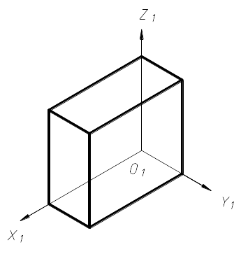
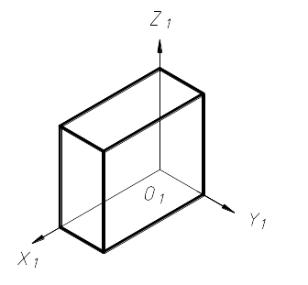
一、正等轴测图轴间角和轴向伸缩系数
为作图方便，沿各轴测轴的长度均放大1/0.82 ≌ 1.22倍，采用简化的轴向伸缩系数p = q = r = 1，但形状不变。
(b) 正等轴测图(p = q = r = 1)
(a) 正等轴测投影(p = q = r = 0.82)
长方体正等轴测投影和正等轴测图

Slide 12
轴测投影基本作图方法：坐标法
正等轴测图的基本作图方法：坐标法
Z
a’
z
X
x
O
如果已知空间点A (x、y、z) 的正投影图，求做 A点的正等轴测投影，已知p=q=r=1 。用坐标法求解的作图步骤：
(1) 建立正投影坐标系O-XYZ，并绘制A的正投影；
(2) 在适当的地方画出轴测轴O₁-X₁Y₁Z₁；
(3) 在轴测轴O₁X₁上截取O₁A_{x} = p·x，得点A_{x}；
(4) 过点A_{x}作线段平行于轴测轴O₁Y₁，在该线段上截取A_{x}A_{xy} = q·y，得点A_{xy}；
(5) 过点A_{xy}作线段平行于轴测轴O₁Z₁，在该线段上截取A_{xy}A₁ = r·z，得空间点A的轴测投影A₁。
y
a
Y
Z1
O1
Ax
A1
60°
X1
60°
Y1
Axy
点的正等轴测投影

Slide 13
例6-1 坐标法绘制六棱柱的正等轴测图
二、平面立体的正等轴测图画法
1、坐标法
先画平面立体各顶点的轴测投影，然后依次连接。
例6-1 已知六棱柱的正投影，画出它的正等轴测图 。
60°
60°
六棱柱的正等轴测图

Slide 14
例6-2 切割法绘制正等轴测图。
二、平面立体的正等轴测图画法
2、切割法
先用坐标法画出完整形体的轴测图，然后用切割的方式画出不完整部分的轴测图。
例6-2 已知三视图，画正等轴测图。
z′
Z1
x′
o′
x
O1
o
Y1
X1
y
切割法画立体的正等测图

Slide 15
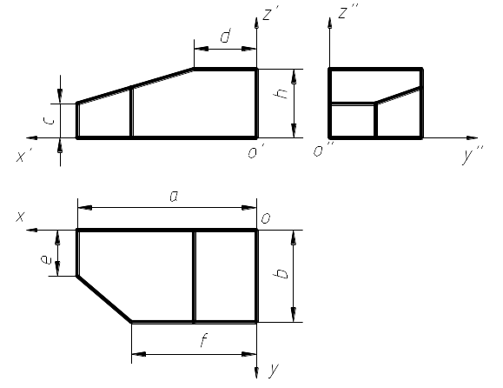
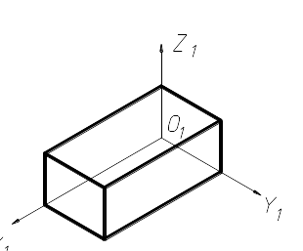
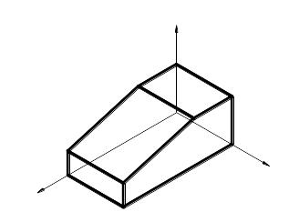
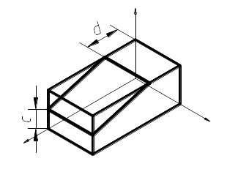
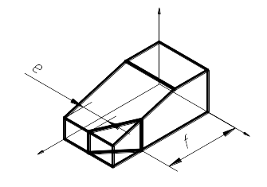
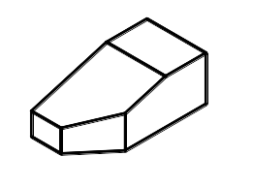
例6-3 切割法绘制正等轴测图。
二、平面立体的正等轴测图画法
例6-3 绘制图示形体的正等轴测图。
绘图步骤：
(1) 画未切割立体；
(2) 确定正垂面；
(3) 正垂面切割；
(4) 确定铅垂面；
(5) 最终结果。
切割法画立体的正等测图

Slide 16
例6-4 形体分析法绘制正等轴测图
二、平面立体的正等轴测图画法
3、形体分析法
将形体分解成几个基本形体，逐一叠加画出以完成形体整体的轴测图。
例6-4 绘制图示组合体的正等轴测图。
z′
Z1
x′
o′
O1
x
o
Y1
X1
y
形体组合法画正等测图

Slide 17
三、圆的正等轴测图画法
平行于坐标平面的圆的正等轴测投影是椭圆。
Z₁
水平圆的正等轴测椭圆
椭圆长轴⊥O₁Z₁轴
侧平圆的正等轴测椭圆
椭圆长轴⊥O₁X₁轴
正平圆的正等轴测椭圆
椭圆长轴⊥O₁Y₁轴
X₁
Y₁
平行于坐标面的圆的正等测图

Slide 18
三、圆的正等轴测图画法
按简化轴向伸缩系数作图时，椭圆的长、短轴长度均放大了1.22倍，椭圆长轴为1.22D，短轴为0.7D。
Z₁
Z₁
1.22D
D
0.7D
0.58D
0.82D
D
X₁
Y₁
X₁
Y₁
0.82D
D
(a)实际的圆轴侧投影 (b)简化系数的圆轴侧投影
平行于坐标面的圆的正等测图

Slide 19
四心法画圆的正等轴测图
三、圆的正等轴测图画法
为了简化作图，通常采用四段圆弧组成的扁圆代替椭圆——四心法近似画法。
z1
o
o1
x
X1
Y1
y
四心法画水平圆的正等轴测图

Slide 20
例6-5 绘制圆柱的正等轴测图
四、曲面立体的正等轴测图画法
例6-5 绘制圆柱的正等轴测图。
O′
X′
Z′
o1
x1
O
Y1
z1
圆弧公切线
X
Y
圆柱的正等测图

Slide 21
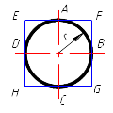
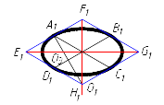
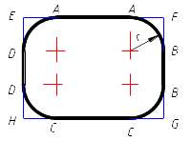
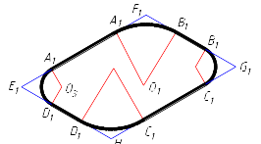
例6-6 绘制如图示平面图形的正等轴测图。
五、圆角的正等轴测图画法
例6-6 绘制如图示平面图形的正等轴测图。
(a) 圆
(b)圆的正等轴测图
(d) 平面图形的正等轴测图
(c) 平面图形
圆角的正等测图

Slide 22
例6-7 绘制圆角板的正等轴测图
五、圆角的正等轴测图画法
例6-7 绘制如图示形体的正等轴测图。
X′
O′
O1
Z′
X
O
Y1
Z1
X1
圆弧公切线
Y
平面图形的正等轴测图画法

Slide 23
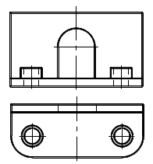
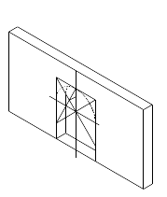
例6-8 绘制组合体的正等轴测图
五、圆角的正等轴测图画法
例6-8 绘制如图示形体的正等轴测图。
(a) 题图
(b) 画带孔的垂直长方体
形体的正等轴测图画法

Slide 24
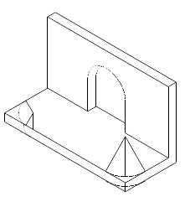
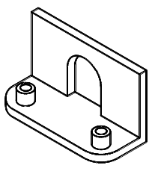
例6-8 绘制组合体的正等轴测图
五、圆角的正等轴测图画法
例6-8 绘制如图示形体的正等轴测图。
(c) 画带圆角的水平长方体
(d) 画空心圆柱，完成作图
形体的正等轴测图画法

Slide 25
例6-9 绘制如图示形体的正等轴测图。

Slide 26
例6-9 绘制如图示形体的正等轴测图。

Slide 27
一、斜二轴测图轴间角和轴向伸缩系数
6.3 斜二轴测图的画法
一、斜二轴测图轴间角和轴向伸缩系数
轴间角：∠X₁O₁Y₁ = ∠Y₁O₁Z₁ = 135°；
∠X₁O₁Z₁ = 90°
轴向伸缩系数：p = r = 1，q = 0.5；
Z1
Z₁
1:1
90°
r=1
135°
X1
p=1
X₁
1:1
O1
O₁
45°
q=0.5
135°
1:2
Y₁
Y1
斜二轴测图的轴向变形系数和轴间角

Slide 28
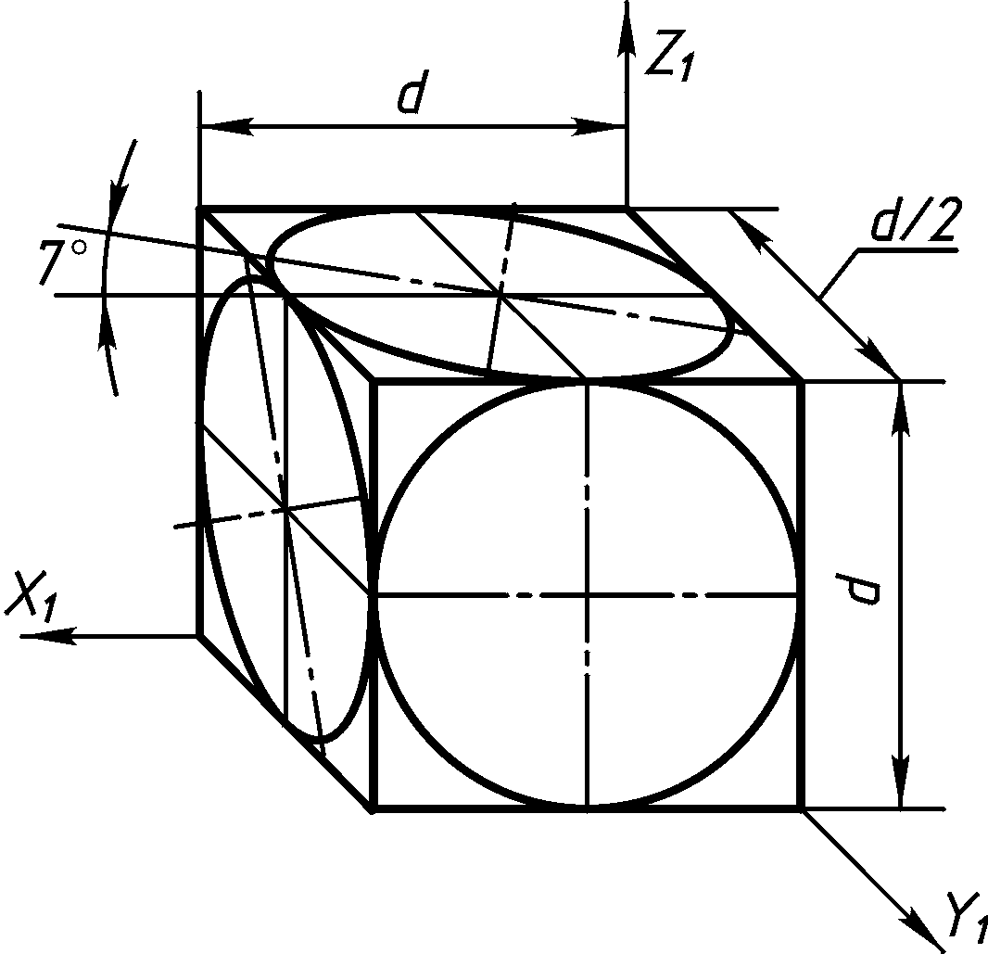
斜二轴测图投影分析
一、斜二轴测图轴间角和轴向伸缩系数
斜二轴测图常以正平面为投影面，其投射方向倾斜于投影面。
因此凡平行于正立投影面的平面图形，它们的轴测投影均反映实形。当物体上有比较多的平行于正立投影面的圆或曲线时，选用斜二轴测图作图比较方便。
平行于坐标面斜二轴测图

Slide 29
例6-10 绘制组合体斜二轴测图
二、形体的斜二轴测图画法
例6-10 绘制如图示组合体的斜二轴测图。
Z
Z1
X
O
X1
O1
Y1
O
X
Y
组合体的斜二轴测图

